Slide 1
Как считать и анализировать сотни гигабит трафика в секунду
Слава Николов,
UCDN.com

Slide 2
O компании UCDN.com
UCDN.com входит в состав холдинга XBT (Webzilla)
4 года успешной работы
12 точек присутствия в мире
сотни Gbps трафика
более 7 млрд хитов в день

Slide 3
Немного обо мне
технический директор и сооснователь компании UCDN
сооснователь большого видео проекта (10ки Gbps в 2007 году)
опыт работы в хостинговых компаниях
первый сайт за который мне заплатили сделан в 1997 году

Slide 4
О чем будем говорить
как мы 60 Gb логов/день собирались считать
общая схема системы подсчета трафика
кто что делает ?
а почему не hadoop ?
как бы мы написали сейчас такое же ?
что из этого можно использовать в вашем проекте ?

Slide 5

Только наш опыт, он не абсолютная истина

Slide 6
Как мы 60 Gb логов/день собирались считать
есть 12 DC, в каждом из которых находятся от 10ти до 100тни серверов
каждый DC находится на rtt от 5 мс (в Европе) до 180 мс (Азия) друг от друга
на каждом сервере все клиенты в перемешку
каждую секунду проходят через сеть сотни Gbps (каждые 100 Gbps ~ 13 Gb данных/сек)
каждыe 24 часа проходят около 10ти млрд хитов (10 000 000 000 хитов)

Slide 7
Что надо было считать ?
каждые 5 минут
средную скорость отдачи по клиентам по DC (на все миллиарды хитов)
в конце запроса
http return code
average speed (bytes)
total bytes served
и несколько других служебных метрик

Slide 8
Почему не получилось с логами ?
слишком много хитов
логи занимают место (на каждые 100 Gbps ~ 60Gb/день)
всю кучу логов надо по латентным связям слать далеко, что не быстро
если нет связи (или она плохая), то надо буферировать много информации, а диски не бесконечные
логи весом 60 Гб в день, надо парсить, а CPU и дисков жалко

Slide 9
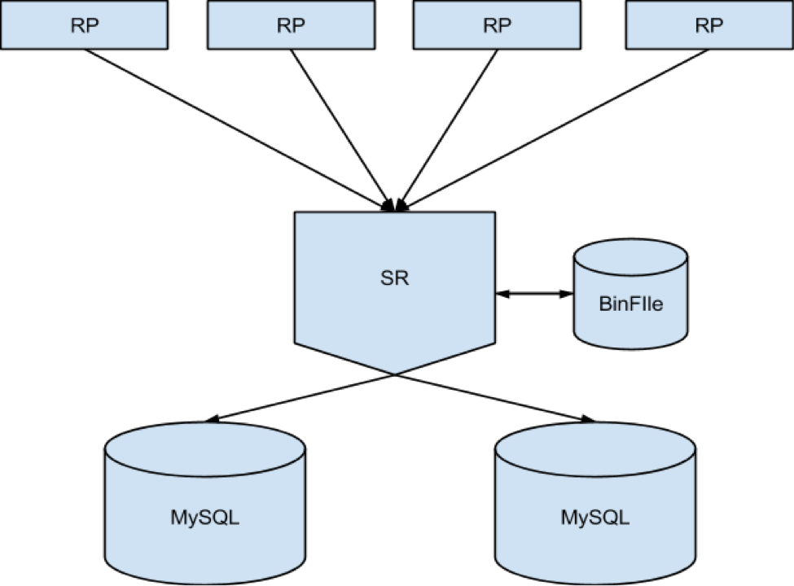
Общая схема
RP - reverse proxy
SR - stats receiver
BinFile - binary log file
MySQL

Slide 10
Общая схема - кто что делает ?
Reverse Proxy (nginx модуль) - собирает первичную статистику в самом веб-сервере и шлет ее дальше
Stats Receiver (standalone deamon) - агрегирует статистику собраную из веб-серверов и шлет ее в базу данных
BinFile - бинарные логи, если Mysql не может обработать всю статистику
База данных (MySQL) - делает последную агрегацию

Slide 11
Reverse proxy - internal stats
Nginx с proxy cache модулем
написан модуль (internal stats), который собирает 2 типа статистики
тип 1: статистика по средней скорости отдачи за интервал (каждые 5 мин)
тип 2: статистика в конце запроса

Slide 12
Internal stats module - сбор скорости
модуль хранит в памяти список всех активных запросов
каждую минуту он обходит этот список и собирает кол-во отданых байтов за последнюю минуту
в конце этой минуты, он шлет данные по UDP stats receiver-у
UDP нормально, т.к. SR находятся в том же DC как RP
протокол обмена данными бинарный
т.е. не нужно парсить stats receiver-у (он знает что где ожидать)
каждый пакет загружается полностью (payload), чтобы не слать полупустые
передается следующая информация: time interval, host_id, client_id, zone_id, bytes served, requests_served

Slide 13
Internal stats module - сбор данных per request
модуль ждет окончания запроса
в log phase есть hook, который собирает информацию:
host_id,
client_id,
zone_id,
Hit type - cache hit, cache miss, redirect
bytes sent
HTTP responce code
client IP
в конце запроса шлет данные таким же образом (UDP) SR

Slide 14
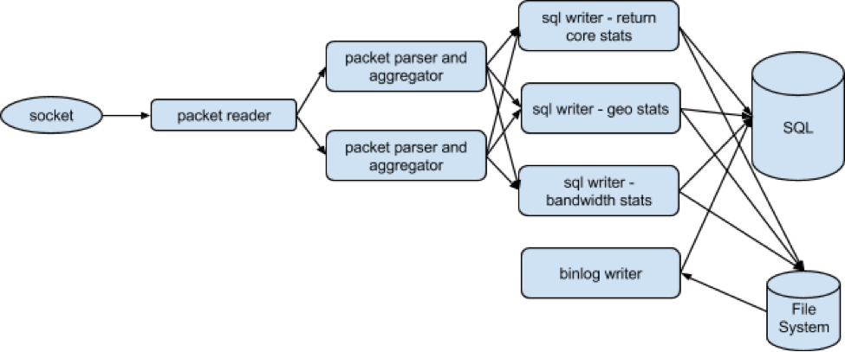
Stats receiver - общая архитектура

Slide 15
Stats receiver - общая архитектура
агрегирует данные из reverse proxy
реально 2 демона:
master SR demon:
читает конфиги
наблюдает за SR slave
перезапускает SR slave
threaded slave SR demon (worker)
socket reader thread
packet parser & aggregator thread
storage writer thread
binlog worker thread
telnet thread

Slide 16
Stats receiver - общая архитектура

Slide 17
Stats receiver - что делает каждый тред
socket reader thread (один)
читает пакеты быстро из сокета
записывает во внутренние буфера, для последующего пересчета
можно настраивать кол-во этих буферов в конфигурации
packet parser & aggregator thread (несколько)
у каждого треда есть собственый буфер в котором свежие пакеты со статистикой
читает пакет со статистикой, проверяет целостность данных
есть структура данных (вид non-blocking tree), в котором записываются скорости
по ключу пакета находится его место в дереве и записывается скорость (тут реально второй Reduce)
если такого ключа нет (т.е. комбинации client_id, zone_id), то создается новый элемент в дереве и туда записывается скорость

Slide 18
Stats receiver - общая архитектура

Slide 19
Stats receiver - что делает каждый тред (2)
storage writer thread
читает дерево с данными
генерирует SQL запросы и шлет их на ближайший DB сервер
так же, проверяет состояние связи и скорость записи DB
если скорость упала ниже граничного значения, то начинает писать в бинарные логи
бинлоги это все то, что не может вовремя записаться в базу данных
binlog worker thread
проверяет есть ли бинлоги
если есть, то пытается связаться с DB и написать их туда
telnet thread
дает возможность залезть и посмотреть счетчики, состояние тредов и всякие статистики
так же есть JSON статистическая страница, для внутреннего контролера

Slide 20
Database
база данных для агрегированых статистик
все записывается фиксироваными интервалами продолжителностью 5 мин
таким образом каждый день кол-во рядов постоянно (288 5min/24h)
можно ротировать легче базу данных
есть 2 основные агрегационные точки, которые связаны в master-master репликацию

Slide 21
Отказоустойчивость
каждый RP может слать статистику разным SR
есть failover в RP, если SR недоступен (за этим следит отдельный демон, т.к. UDP stateless)
каждый SR может писать в >1 базы данных (паралельно)
SR следит за состоянием записи в базу и создает бинлоги, когда не видит базу

Slide 22
Скалируемость
RP практически не загружает nginx и т.к. код компилируется, то нет penalty интерпретирования
каждый SR может агрегировать другому SR (если необходимо stack)
каждый SR может писать в несколько баз данных шардя записи

Slide 23
Нагрузка
так как все native, то практически не заметно
в nginx: немного памяти на внутрение структуры + немного CPU на обход структур
реально не замечали, даже после первого пуска в production, не могли отличить сервера со считалкой от тех без нее
SR мега быстрый
можно настраивать количество тредов
все native и не использует ничего внешнего
все структуры написаны самостоятельно и максимально упрощены
один сервер посчитал 124 Gbps с load average 0.1
DB
есть горизональный шардинг, каждый SR может писать паралельно в несколько баз
последняя агрегация только на фиксированом кол-ве интервалов (288 интервалов на ключ)

Slide 24
Hadoop ?
мы не против hadoop, даже скорее всего будем использовать его в анализе performance / мониторинг данных
начали читать и настраивать, но испугались всех слоев
не хотели покупать сервера, т.к. сейчас все работает на тех же серверах, которые отдают трафик
данные структурированы и агрегация одна и та же, так что задача не меняется постоянно

Slide 25
Kак бы мы сейчас написали такое же ?
прошло почти 4 года
модуль так же (никуда не деться, нужно лезть в nginx)
SR можно написать на чем-то более легком, чем C, которое компилируется
erlang
go
если не жаль CPU и памяти и интерпретируемое можно поставить

Slide 26
Что из этого можно использовать в вашем проекте ?
анализ данных
можно ли их фильтрировать (Map)
поддаются ли агрегации у источника ?
не всегда нужно микроскопом забивать гвозди
иногда универсальные системы слишком громоздкие
часто задачу можно сделать проще, если смотреть в корень проблемы
собственные алгоритмы агрегации в коде, могут быть быстрее NoSQL + latency

Slide 27
Спасибо! Вопросы ? slava@ucdn.com

